Slide 1
Posvet ZRS: Kako banke gledajo na vaše bilance in zakaj je FRP pomemben
Ljubljana, 12. 11. 2019

Slide 2
Vsebina posveta
09.00-09.05 Pozdrav ZRS
09.05-09.25 Osnova bančništva
09.25-09.45 Zakaj banke te podatke potrebujejo?
09.45-10.30 Predstavitev delovanja FRP
10.30-11.00 Odmor s pogostitvijo
11.00-11.20 Opis postopka prenosa prek ZZI na banke prek B2B kanala
11.20-11.25 Bonitetna razvrstitev – scoring (točkovanje) podjetnika
11.25-12.10 Kaj banki posamezni podatki povejo (kazalci iz razkritij)

Slide 3
Vloge za odobritev kreditov slovenskih bank
Izvajalci računovodskih storitev uporabljajo različne poslovno informacijske sisteme (računalniške programe – ERP – Enterprise resource planning), ki so namenjeni celoviti podpori podjetjem na področju računovodstva in davkov. ERP aplikacije omogočajo izdelavo poročil za namene notranjega in zunanjega poročanja.
Za odobritev kreditov, limitov, itd., morajo podjetja poslovnim bankam poleg vloge pripraviti tudi finančna razkritja poslovanja. To pomeni, da izvajalci računovodskih storitev v dobi visoko razvite informatike prepisujejo podatke iz ERP aplikacij v datotekah word, excel ali celo na papirju. Vse to posledično vodi v večjo možnost za nastanek napak in neproduktivno porabo časa za prepisovanje podatkov.
Na drugi strani banke po prejemu podatkov v takšni obliki porabijo veliko časa za odgovor komitentom glede odobritve vloge, ker podatke za izračun bonitete vnašajo ročno iz obrazcev v svoje zaledne ERP aplikacije.
Tako prihaja do izgube časa na obeh straneh, kar povzroči nepotrebno zamudo pri odobravanju kreditov.
ZRS se zaveda, da podjetja v dobi digitalizacije potrebujejo strokovno podporo kvalitetnih izvajalcev
računovodskih storitev in tudi podporo bank s hitrimi odločitvami.

Slide 4
Standard FRP - Finančno razkritje poslovanja« (FRP)
ZRS je v 2016 zasnovala projekt »Standard FRP - Finančna razkritja poslovanja« (FRP), ki je registrirana blagovna znamka ZRS.
Vzpostavljena je spletna stran projekta: www.standard-frp.gzs.si.
Sodelujoči v projektu:
- Zbornica računovodskih servisov – vsebinska zasnova
- NLB d.d. – pilotna banka
- ZZI d.o.o. – IT razvoj
- NIKI d.o.o. – IT razvoj

Slide 5
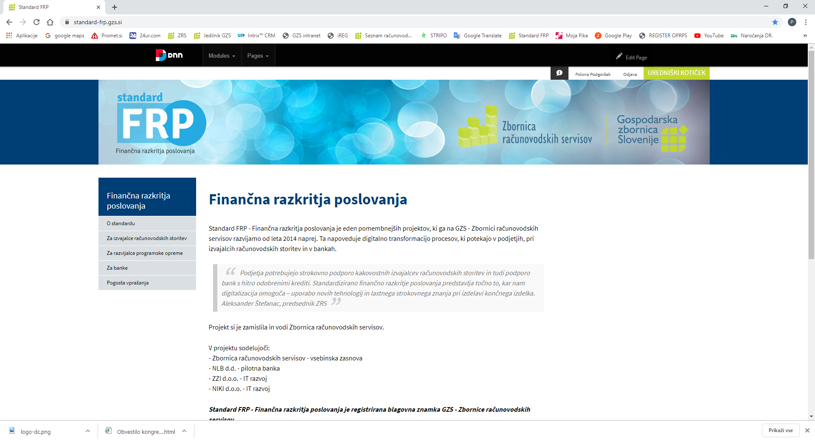
Standard FRP - Finančno razkritje poslovanja« (FRP)

Slide 6
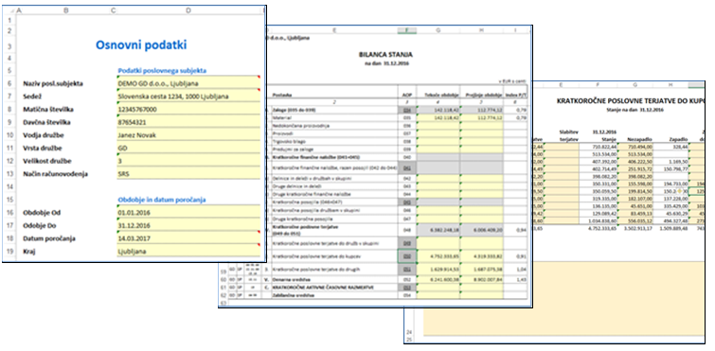
Standard FRP - Finančno razkritje poslovanja« (FRP)

Slide 7
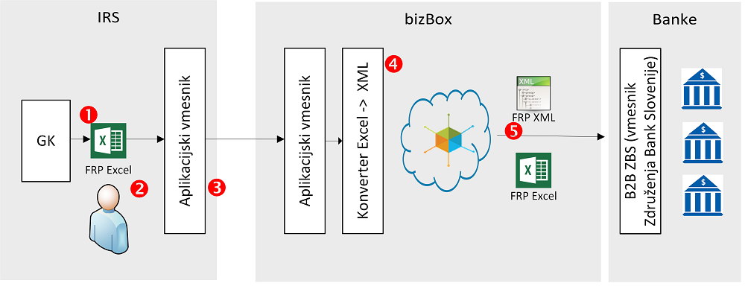
Tokokrog FRP - prikaz poteka pretoka informacij
ERP izpolni FRP Excel predlogo in pošlje v bizBox

Slide 8
Integracija ERP z Bizbox platformo za prenos FRP podatkov
ZRS je v 2019 podpisala pogodbe o integraciji ERP z Bizbox platformo za prenos FRP podatkov z:
DESITO, Niki d.o.o.
VASCO, Vasco d.o.o.
OpPIS, Opal d.o.o.
PANTHEON, Datalab d.d. in
MINIMAX in iCENTER, Saop d.o.o.
Omenjeni ponudniki ERP že omogočajo izdelavo FRP poročil.
Sledi testna faza projekta s testno banko NLB d.d. do 15. 12. 2019.

Slide 9
Prenos FRP podatkov na banke
ZRS se je v 2018 z Združenjem bank Slovenije dogovorila, da se prenos FRP podatkov v xml obliki izvede preko ZBS B2B uporabniškega vmesnika.
Le ta omogoča varno in certificirano izmenjavo xml datotek med IRS in bankami.
Prenos podatkov je v testni fazi z banko NLB d.d. do 15. 12. 2019.

Slide 10
Za izvajalce računovodskih storitev (IRS)
Registracija v bizBox
V kolikor še niste uporabnik bizBox eStoritev, se morate najprej registrirati. Navodila najdete na bizBoxovi spletni strani (Dokumenti).
Priprava FRP podatkov
S poslovnim programom (ERP) Poslovni program s podatki iz poslovnih knjig izpolni tabele v zavihkih Excelove predloge oziroma, če ne uporablja Excela, izpolni forme v svojem sistemu, ki jih nato po potrebi izvajalec računovodskih storitev ročno dopolni in dopiše potrebna razkritja in pojasnila.
Z ročnim izpolnjevanjem FRP Excelove predloge Če ne uporabljate poslovnega program, ki ima funkcijo kreiranja FRP, lahko podatke iz poslovnih knjig ročno vpišete v FRP Excelovo predlogo.

Slide 11
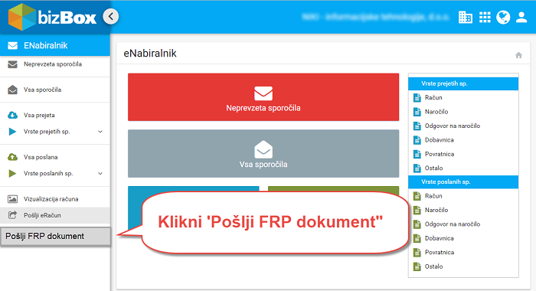
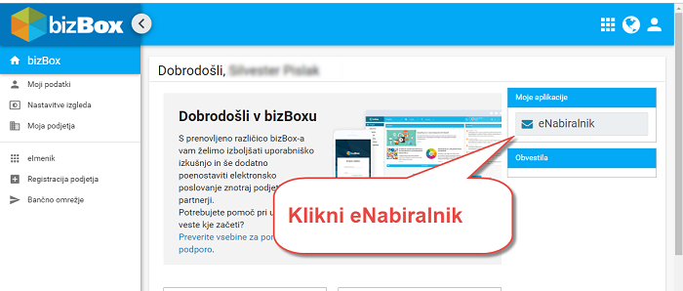
Pošiljanje FRP podatkov na banko
Iz poslovne aplikacije (ERP) V kolikor vaš poslovni program uporablja zadnjo verzijo integracije z bizBox-om, potem prenos poteka na enak način, kot je pošiljate eRačun-ov.
Ročno preko bizBox-ovega portala Če vaš poslovni program ni integriran z bizBoxom, potem FRP Excel preko spletnega portala bizBOX ročno pošljete na banko. (Pred tem morate biti za uporaba bizBoxa registrirani). Po uspešni prijavi izberete rubriko eNabiralnik in nato na levi strani v meniju "Pošlji FRP dokument".
Izberite izpolnjen FRP Excel, ki ga bo posebna bizBoxova spletna aplikacija pretvorila v XML obliko, izvorni Excel pa bo banki dostavljen kot priponka.

Slide 12
Nadgradnja in vzdrževaje FRP
Produkcijski začetek prenosa podatkov med IRS in bankami je predviden 1. 1. 2020.
Ocenjujemo, da bo v prvem letu produkcije izvedenih najmanj 5.000 prenosov.
V naslednjih obdobjih bo potrebno projekt sproti prilagajati glede na razvoj digitalizacije ter
potreb podjetij in poslovnih bank.

Slide 13
Večnamenska uporaba FRP
Finančna razkritja poslovanja so namenjena:
poslovnim bankam,
podjetjem za namene notranjega poročanja
direktorjem
lastnikom
nadzornim organom
poslovnim partnerjem ...

Slide 14
Pomagajte testirati FRP pri vašem ERP in
prihranite čas pri pripravi razkritij in poročil za banke!

